Slide 1

Технологическое предпринимательство

Slide 2
Технологическое предпринимательство имеет мало общего с традиционными формами ведения бизнеса. В основу технологического предпринимательства положена инновационная высокотехнологическая бизнес-идея, а от других форм предпринимательской деятельности его отличают прогрессивная структура организации и управления, а также «производственные процессы», которые строятся по принципам стартапа.
Технологический предприниматель создает новые продукты (услуги), при этом обладая правами на новейшие научные знания и технологию, с помощью которых эти продукты (услуги) создаются. Именно это отличает технологическое предпринимательство от других форм. Технологическое предпринимательство соединяет в себе инновации, научные знания и бизнес.

Slide 3
Инновация (нововведение) - результат научно-технической деятельности, оформленный как объект интеллектуальной собственности, материализованный в производственной сфере (осуществленный в сфере услуг) и востребованный потребителем.
Й. Шумпетер, впервые применивший этот термин, трактовал инновацию как новую комбинацию ресурсов, мотивированную предпринимательским духом. Общеупотребительным значением является также понимание инновации как новшества, получившего общественное признание посредством коммерциализации, превращения в товар или услугу.
Все трактовки понятия «инновация» объединяет общая характерная черта - новая потребительская ценность созданного в процессе инноваци- онной деятельности продукта.

Slide 4
Новизна
научно-техническая
СВОЙСТВА ИННОВАЦИИ
технологическая
Практическая примени-
мость
управленческая
Соответствие общест-
венным потребностям (рыночный спрос)
Потенциальная прибыльность
Основные свойства инноваций

Slide 5
Функции инноваций | Характеристика функции
Преобразующая функция | Инновация позволяет соединить теорию с практикой в определенной предметной области; овеществить научные знания; применить их с пользой для общества. Удачное нововведение в случае широкого распространения способно изменить хозяйственный уклад и направление экономического развития в от- дельной стране, в группе стран одного технологического уровня или в мире в целом
Стимулирующая функция | Инновация дает толчок к развитию человеческого капитала и науки в стране через материальную заинтересованность всех участников инновационного процесса
Воспроизводственная функция | Инновация служит источником экономического роста и изменяет структуру валового внутреннего продукта страны в пользу его большей наукоемко- сти. Происходит это за счет увеличения доли (удельного веса) высокотехнологичных отраслей
Социальная функция | Подтверждающая неразрывность двусторонней связи экономических процессов и факторов обществен- ной жизни

Slide 6
Инновационный процесс (ИП) – это совокупность состояний инновации, сменяющих друг друга в процессе преобразования начального со- стояния (например, предложенной маркетинговой, конструкторской или технологической идеи новшества) в конечное состояние (поступившие в потребление, используемые и дающие эффект новые материалы, изделия, методы, технологии).
Выделяют основной инновационный процесс, процесс обслуживания и процесс регулирования.
Основной процесс включает в себя:
создание, распространение (диффузию) и потребление (рутинизацию) новшеств;
разработку и реализацию инновационных проектов;
инвестиционный процесс.
При реализации основного процесса происходит преобразование инновации, она проходит ряд промежуточных состояний:
идея потребности;
конструкторское и технологическое выражение идеи;
экспериментальный, опытный и серийный образцы;
новый товар, новый элемент технологического процесса или новая технология у потребителя;
социально-экономический эффект.

Slide 7
Процесс обслуживания включает в себя:
коммерческое, правовое и организационное обеспечение;
информационно-технологическое и образовательное обеспечение;
финансовое и материально-техническое обеспечение;
набор и подготовку кадров;
консалтинг.
Процесс регулирования осуществляется на государственном (федеральном), отраслевом, региональном, муниципальном и корпоративном уровнях.

Slide 8
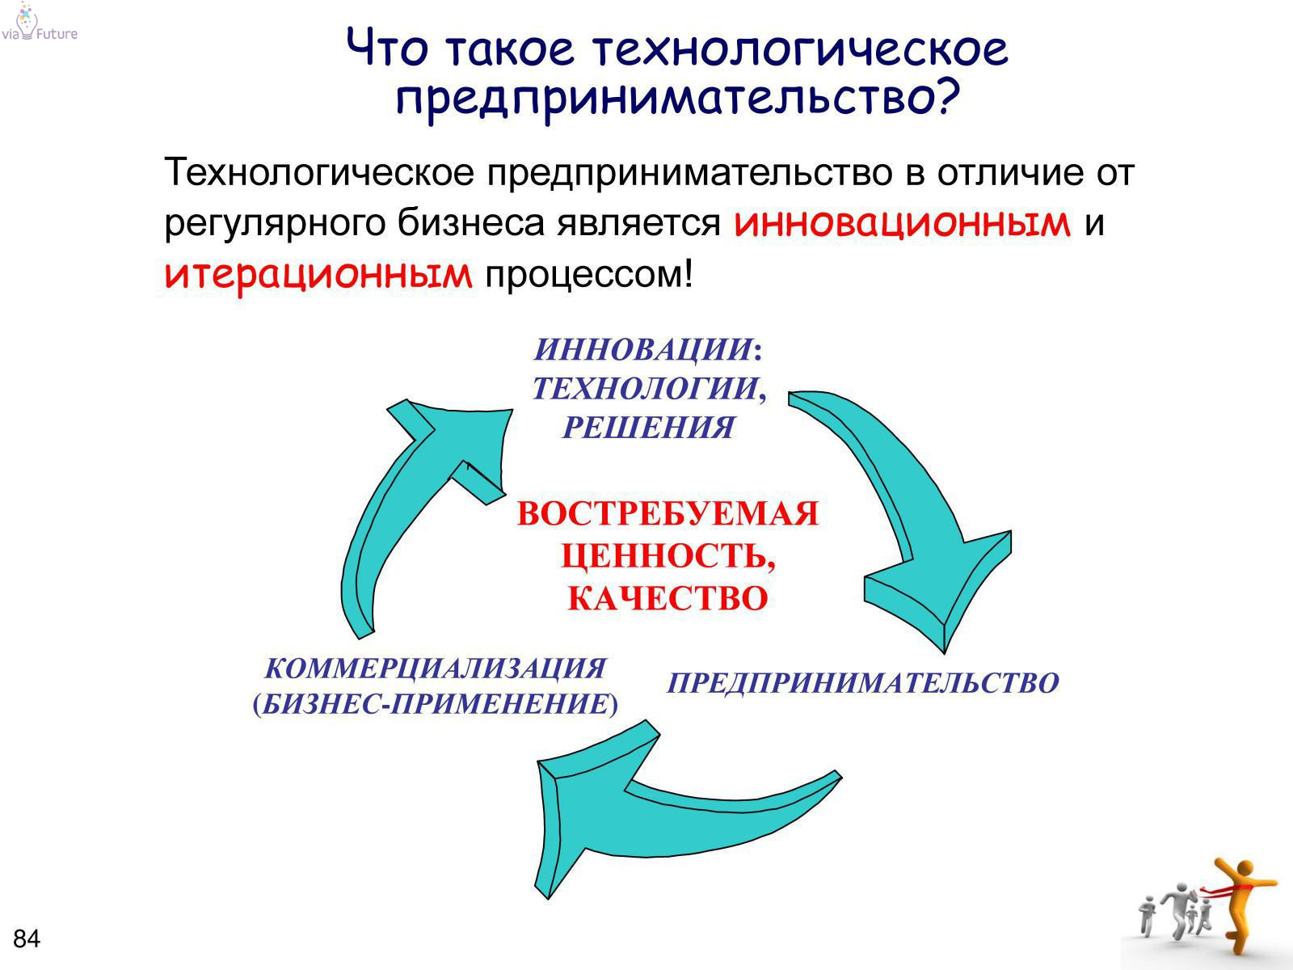

Slide 9
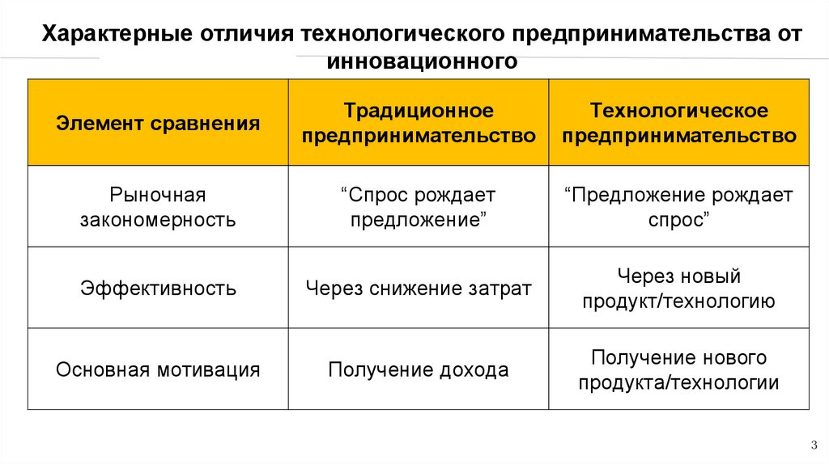

Slide 10
Технологическое предпринимательство – инновационный и итерационный процесс (последовательность действий, которые повторяются до тех пор, пока не удаётся достичь желаемого результата), в ходе которого рождается востребованный продукт, ценность.
Технологические проекты либо сильно изменяют существующий рынок, либо создают новый. Благодаря этому они могут быстро расти, привлекать новых пользователей быстро и дешево.
Технологические проекты могут иметь инновации не только в самом продукте, но и, например, в бизнес- модели или в подходе. Именно технологические проекты в первую очередь интересуют инвесторов, поскольку могут дать кратный рост за счет своих преимуществ.
Эксперты прогнозируют значительный рост объема инвестиций в технологический бизнес в ближайшей перспективе.

Slide 11

Выделение технологического предпринимательства в отдельную группу произошло в 1990-х годах, когда в Кремниевой долине стали появляться и работать первые высокотехнологические стартапы. Именно тогда впервые такое значение приобрел путь от появления идеи до ее воплощения в жизнь и коммерциализации.
На сегодняшний день технологическое предпринимательство распространено, главным образом, в Интернет-индустрии и индустрии разработки программного обеспечения – областях, где новые разработки можно особенно быстро коммерциализировать. Технологические стартапы также распространены в медицине, робототехнике, промышленности, сферах энергоэффективности и ресурсосбережения, агропромышленности.

Slide 12
Согласно Глобальному инновационному индексу, разработанному Корнельским университетом, школой бизнеса INSEAD и Всемирной организацией интеллектуальной собственности, и, отражающему потенциал инновационной деятельности и её результаты, лидерами в области инноваций и технологического предпринимательства в 2019г. являются Швейцария, Швеция, США, Нидерланды и Великобритания. Россия занимает 46 место среди 129 стран и территорий мира.
При этом бизнес в России имеет необходимые для развития возможности: предпринимательство в России отличается быстрым ростом, а также имеет опыт и успешно реализованные технологические инновации

Slide 13
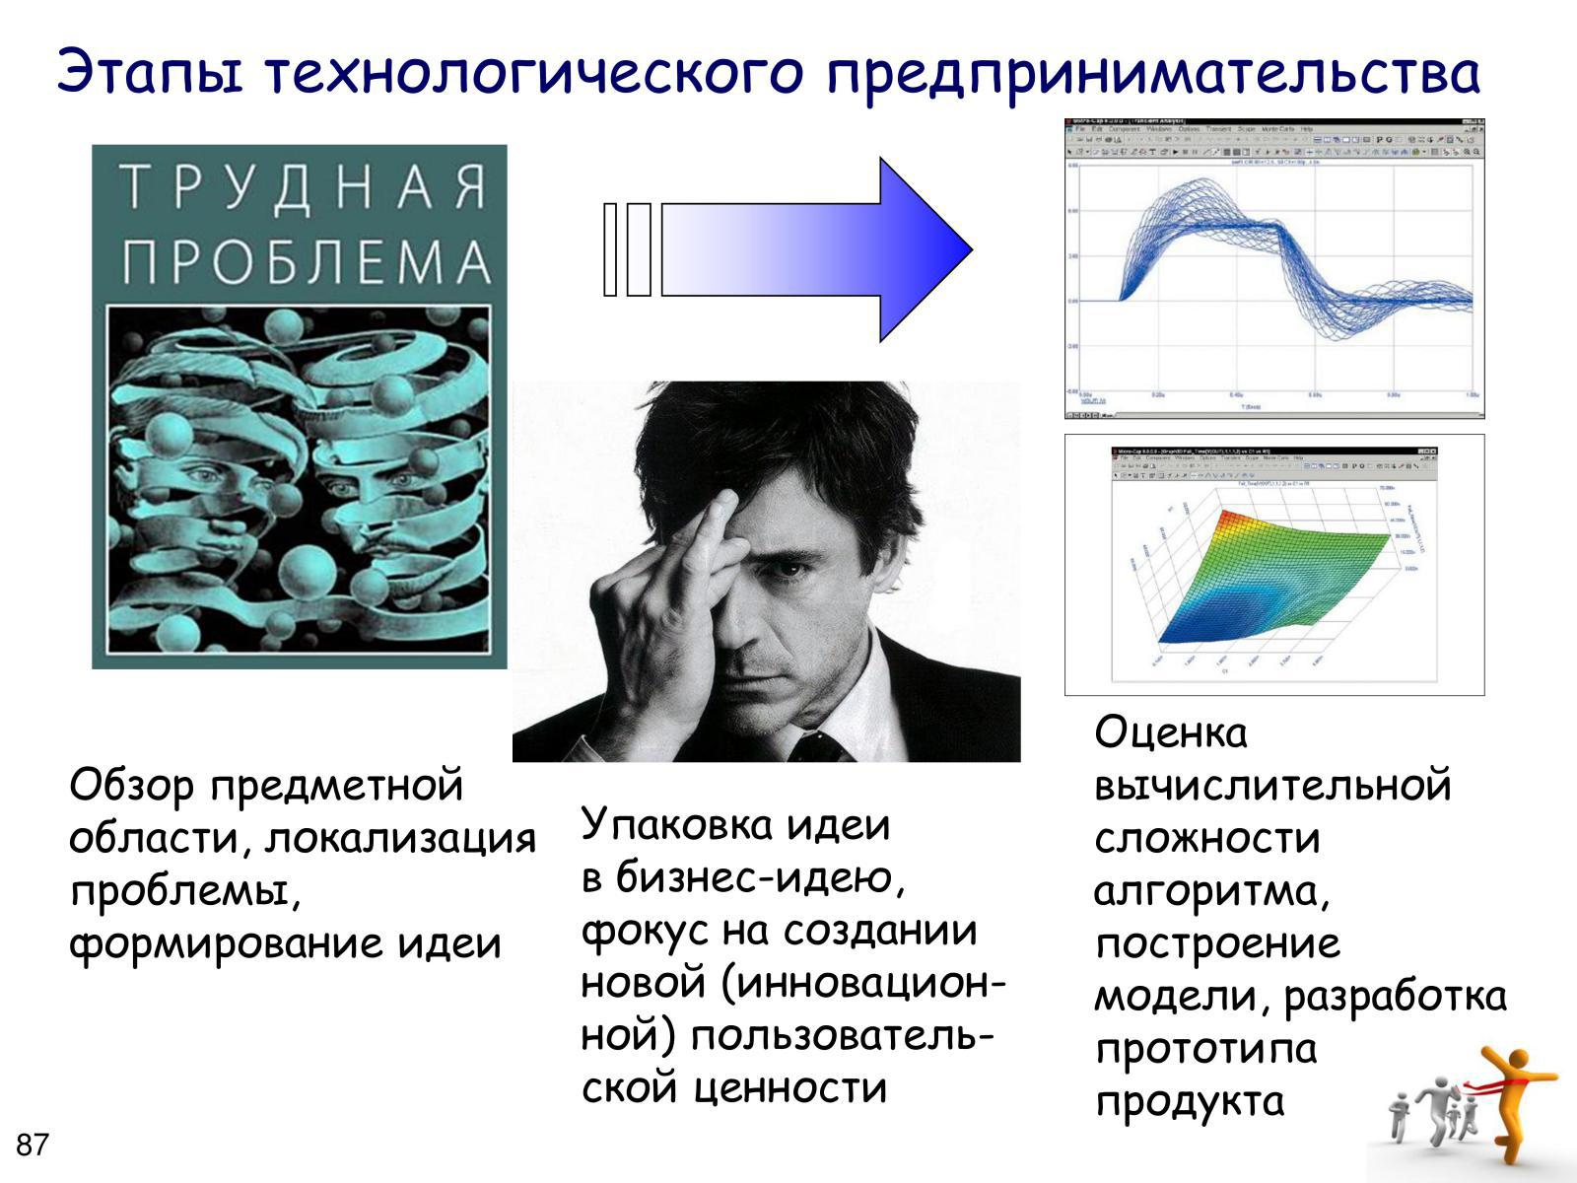

Slide 14
